Slide 1
LAPSEN VARHAISEN TUEN TARPEET ja kolmiportainen tuki
Leena Pirnes/Jenni Paukkuri

Slide 2
Varhaiskasvatuslaki (1.9.2018) toteaa, että varhaiskasvatuksen tulee edistää jokaisen lapsen kokonaisvaltaista kehitystä.
Varhaiskasvatuksen tavoitteena on myös tunnistaa lapsen yksilöllinen tuen tarve ja järjestää tarvittava tuki.
Tuki toteutetaan monialaisessa yhteistyössä yhdessä lapsen huoltajan kanssa huoltajaa kasvatustyössä tukien.
Linkki varhaiskasvatuslakiin https://www.finlex.fi/fi/laki/alkup/2018/20180540

Slide 3
Uusien vasun perusteiden mukaiset päivitykset
Määritellään entistä tarkemmin kolmitasoisen tuen mallin mukaan tuen tasot ja muodot sekä se, miten tukea annetaan.
Kolmitasoisen tuen mallissa lapselle annettavan tuen tasot jaotellaan yleiseen, tehostettuun ja erityiseen tukeen. Tuen tarve arvioidaan lapsen yksilölliseen tuen tarpeen perusteella.
Lapselle tulee mm. oikeus varhaiskasvatukseen osallistumisen edellyttämiin apuvälineisiin ja uudistus näkyy myös jokaiselle lapselle tehtävässä henkilökohtaisessa varhaiskasvatussuunnitelmassa.

Slide 4
Varhaiskasvatukseen osallistuvalla lapsella on oikeus saada yleistä, tehostettua tai erityistä tukea siten kuin varhaiskasvatuslaissa on säädetty.
Oikea-aikaisella, yksilöllisesti kohdennetulla ja lapsen tarpeiden mukaisella tuella edistetään lapsen kehitystä, oppimista ja hyvinvointia.
Tuen järjestämisen lähtökohtana ovat lapsen vahvuudet sekä oppimiseen, kehitykseen ja hyvinvointiin liittyvät tarpeet.
Lasta kuullaan lapsen ikä ja kehitys huomioiden.
Varhaiskasvatuksessa huolehditaan siitä, että jokainen lapsi kokee itsensä hyväksytyksi omana itsenään sekä ryhmän jäsenenä.
Kannustamalla lasta ja antamalla hänelle mahdollisuuksia onnistumisen kokemuksiin tuetaan lapsen myönteisen minäkuvan kehittymistä.

Slide 5
Tuen järjestämistä ohjaavat periaatteet ja vastuut
Varhaiskasvatuksen järjestäjä on velvollinen antamaan lapselle hänen tarvitsemaansa tukea päiväkodissa tai perhepäivähoidossa.
Lapsen tuen tarve arvioidaan ja tukea järjestetään viivytyksettä yleisenä, tehostettuna ja erityisenä tukena inklusiivisten periaatteiden mukaisesti.
Jokaisella lapsella on lähtökohtaisesti oikeus saada tukea omassa lapsiryhmässään erilaisin joustavin järjestelyin.
Mikäli lapsen tuen tarpeet sitä edellyttävät, lapsella on oikeus osallistua varhaiskasvatukseen pienryhmässä tai erityisryhmässä.
Lapsen kannalta on tärkeää, että tuki muodostaa johdonmukaisen jatkumon varhaiskasvatuksen ja esiopetuksen aikana sekä lapsen siirtyessä perusopetukseen

Slide 6
Varhaiskasvatus JA ESIOPETUS:
Lapsen tuen tarve
Lähtökohtana yhteistyö lapsen huoltajien ja kasvatushenkilökunnan kanssa sekä lapsen vahvuudet ja yksilölliset kehityksen ja oppimisen tuen tarpeet
Hyödynnetään varhaiskasvatuksen erityisopettajan osaamista ja monialaista osaamista mm. terveydenhuollon ammattihenkilöstö, terapeutit.
Tuki aloitetaan mahdollisimman varhaisessa vaiheessa → EI EDELLYTÄ DIAGNOOSIA!
Tuen tavoitteena on estää vaikeuksien kasautumista, monipuolistumista ja syvenemistä

Slide 7
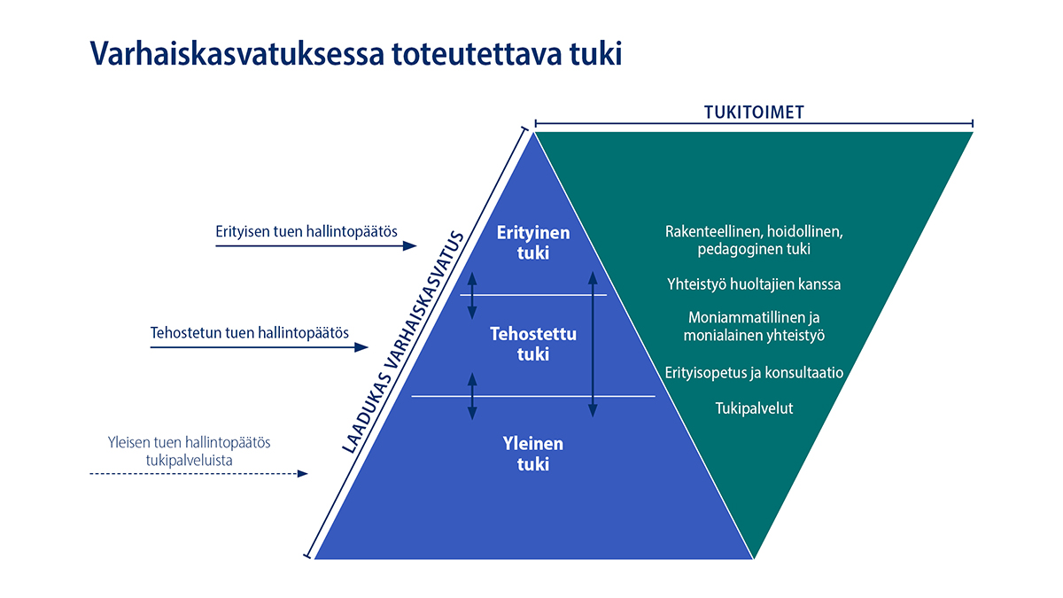

Slide 8
KOLMIPORTAINEN TUKI
Jos tuen tarve lakkaa tai vähenee kuljetaan portaita alas
Tässä tuen muodossa laaditaan PEDAGOGINEN SELVITYS JA HOJKS
ERITYINEN TUKI
Tässä tuen muodossa laaditaan PEDAGOGINEN ARVIO JA OPPIMISSUUNNITELMA
TEHOSTETTU TUKI
YLEINEN TUKI KUULUU KAIKILLE!
Ennen kuin siirrytään pyramidin huipulle on varmistettava että tukea on toteutettu lapsen parhaaksi
YLEINEN TUKI

Slide 9
OPPIMISVAIKEUS JA TUEN TARVE VOI ILMETÄ MONELLA ERI TAVALLA JA USEIN VAIKEUDET PÄÄLLEKKÄISTYVÄT
MOTORIIKKA
PUHEEN-
JA KIELEN-
KEHITYS
HAHMOTUS
TARKKAAVUUS
OMAN
TOIMINNAN
OHJAUS
OPPIMINEN
SOSIAALINEN
VUORO-
VAIKUTUS
KÄYTÖS

Slide 10
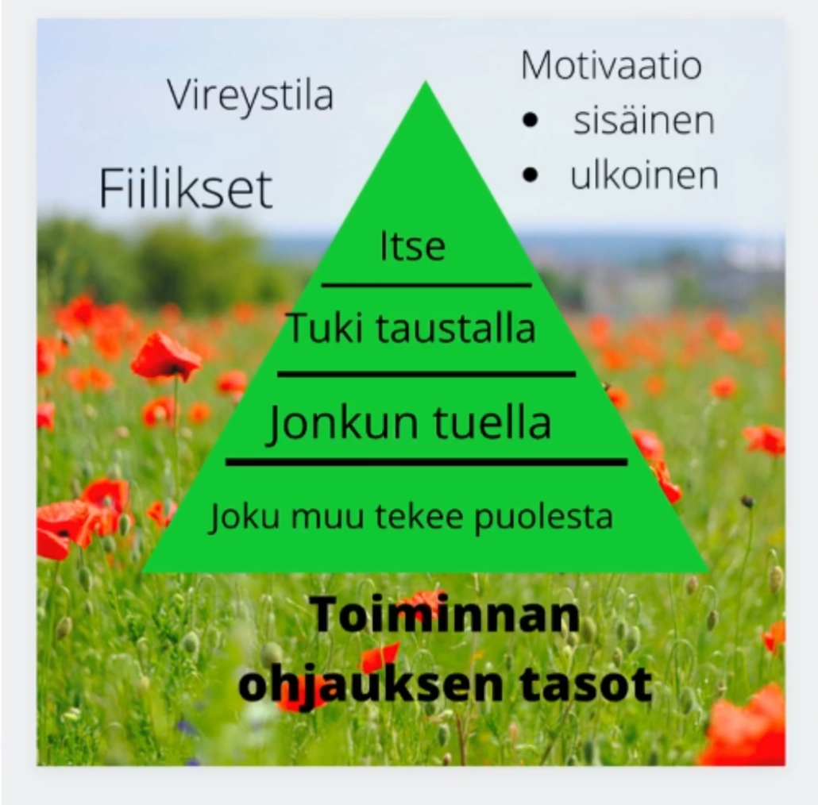

Slide 11
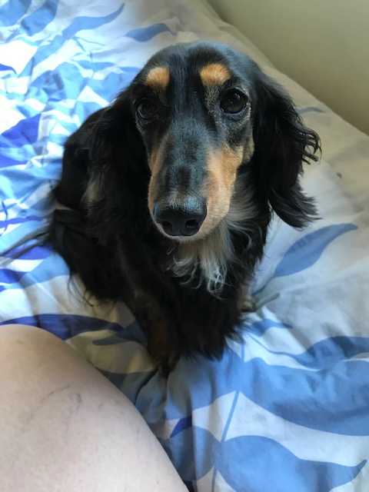
Varhaiskasvatuksen lastenhoitaja
Osallistuu lapsen kasvatukseen ja opetukseen omassa lapsiryhmässään.
Tuo omat havaintonsa lapsen arjesta tiimin tietoon ja osaksi lapsen suunnitelmia.
Osallistuu tiimin kanssa toiminnan suunnitteluun, toteutukseen ja arviointiin ja oppimisympäristön muokkaamiseen lapsen tuen tarpeiden edellyttämällä tavalla.
Osallistuu myös monialaiseen yhteistyöhön tarvittaessa.

Slide 12

Huomioitava!
Tieto lapsen kehitysvaiheesta tai diagnoosista ei saa jäädä vaille pedagogista merkitystä.
Havainnointi antaa meille tärkeää tietoa lapsen haasteiden ilmenemiseen vaikuttavista tekijöistä ja siitä, miten ympäristö vaikuttaa lapsen toimintaan ja mahdollisuuteen osallistua, oppia ja voida hyvin.

Slide 13
tukimuotoja
Pedagoginen tuki (päivän rakenne, päivärytmi, oppimisympäristöt, erityispedagogiset menetelmät, vuorovaikutus- ja kommunikointitavat, käytännöt vertaisryhmään liittyen)
Rakenteellinen tuki (tukeen liittyvän osaamisen vahvistaminen, henkilöstön mitoitus ja rakenne, lapsiryhmän koko ja rakenne, tulkitsemispalvelut, apuvälineet, pien- tai erityisryhmä, veon osa- tai kokopäiväinen opetus tai konsultaatio)
Hoidollinen tuki ( perushoito, hoiva ja avustaminen, terveydenhoidolliset tarpeet)
Yhteistyö
Tukipalvelut

Slide 14
Tuen edellyttämä yhteistyö
Yhteistyö lapsen ja huoltajan kanssa
Lapsen tuen toteuttamisen vastuut
Erityisasiantuntijoiden palveluiden käyttö
Sosiaali- ja terveydenhuollon sekä muiden asiantuntijoiden antama ohjaus ja konsultaatio
Mahdollisten kuljetusten järjestelyt ja vastuut

Slide 15
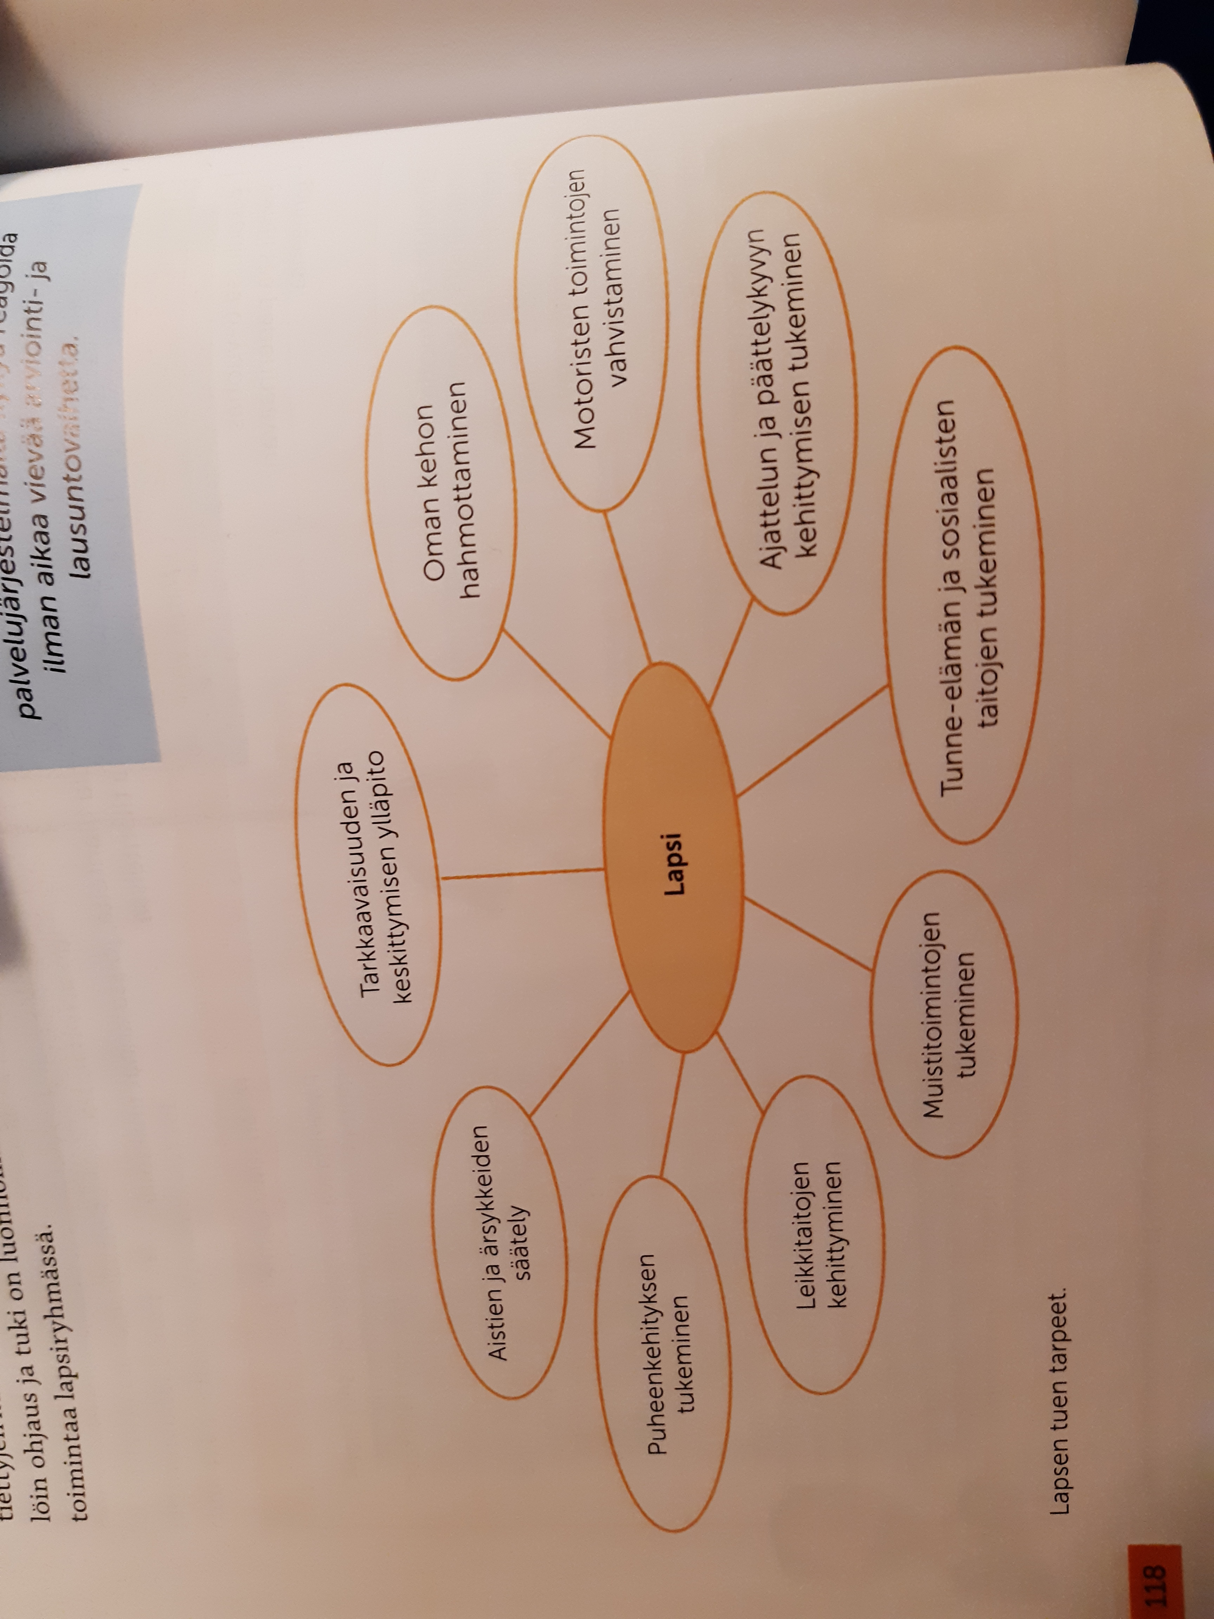
LAPSEN TUEN TARPEEN MUOTOJA
Lapsen ja perheen tukena-kirja s. 126

Slide 16
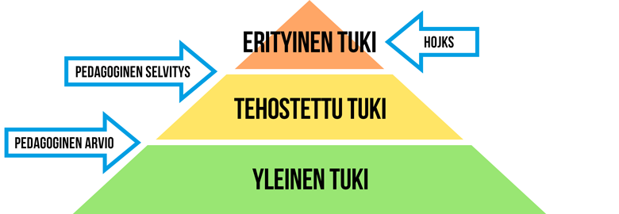
Kolmiportainen tuki VAKASSA, esiopetuksessa ja perusopetuksessa
Yleinen tuki
Tehostettu tuki
Erityinen tuki
Tuen tarpeiden arviointi ja tarvittavan tuen antaminen kuuluvat kaikkiin kasvatus- ja opetustilanteisiin ja kaikille työntekijöille.
Kasvun ja oppimisen tuen järjestämisen lähtökohtana ovat lapsen yksilölliset ja lapsiryhmän vahvuudet sekä oppimis- ja kehitystarpeet.
Tuen saaminen ei vaadi diagnoosia
Pedanetistä löytyy lisätietoa asiasta mm. artikkeleita, vasu ja esiops

Slide 17
lapsen varhaisen tuen tarpeet
Lue kirjan teksti s. 125-127 ja tee tehtävät 1-3 ja Arttu-tehtävä sivun 130 alareunasta

Slide 18

TUUMAUSTAUKO
Tarkastelee parin kanssa allaolevia kokonaisuuksia
- Kommunikoinnin mahdollistaminen
- Liikunnan mahdollistaminen
- Sosiaalisen vuorovaikutuksen mahdollistaminen
- Itsenäisyyden ja omatoimisuuden mahdollistaminen
- Oppimisen mahdollistaminen
Miettikää ja kirjoittakaa ylös 5 konkreettista tapaa mahdollistaa ylläolevien taitojen oppiminen lapselle vakan / esiopetuksen arjessa.
Aikaa miettimiselle n. 30 min.
Esitellään tuotokset toisille.

Slide 19
Kiinnitä huomio
Lapseen
Yhteistyöhön
Yksilölliset tuen tarpeet huomioidaan ryhmän toiminnassa.
Lapsen vireystila huomioidaan toiminnassa.
Tekeminen tauotetaan. Mahdollisuus liikkumiseen ja taukoihin.
Annetaan positiivista johdonmukaista ja välitöntä palautetta.
Lapsen mielenkiinnon kohteet on huomioitu toteutuksessa ja arvioinnissa.
Lapsen on mahdollista ymmärtää ja kommunikoida kuvien avulla.
Tiimissä keskustellaan havainnoista
Vanhempien kanssa keskustellaan, heitä kuunnellen, vasun tavoitteista ja toimenpiteistä.
Reissuvihko/kuvakansio/kommunikointiohjelma kerronnan tukena (huomioiden lapsen osallisuus.
Monitoimijainen yhteistyö toteutuu.

Slide 20
Kiinnitä huomio
Fyysiseen oppimisympäristöön
Sosiaaliseen oppimisympäristöön
Käytä kuvia: Merkkaa tavaroiden paikat, naulakkopaikka. Kuvita toimintaohjeet, päivästruktuuri ja leikkitaulut. Ensin-sitten kuva.
Huomioi leikkirauha ja mahdollista pitkäkestoinen leikki.
Huomioi aistiärsykkeiden kuormittavuus (mm. rauhoittumispaikka ja kuulosuojaimet).
Toiminnan ennakointi (aloitukset, lopetukset, toiminnan muutokset, time-timer).
Huomioi, että lasten määrä on sopiva tilaan nähden.
Osallistu lapsen leikkiin.
Mahdollista pienryhmissä toimiminen.
Kaikki aikuiset ymmärtävät lapsen vuorovaikutusaloitteet ja vastaavat niihin (mm. kuvat, viittomat, katse, eleet, ilmeet).
Aikuiset toimivat mallina ohjaten lasten toimintaa perushoitotilanteissa ja leikissä.
Mallioppiminen (myös toisilta lapsilta).
Annetut ohjeet ovat suoria, lyhyitä ja konkreettisia

Slide 21
Kiinnitä huomio struktuuriin
Ryhmässä selkeät ja johdonmukaiset toimintatavat.
Kuvitettu toiminta- , päivä-, ja viikkojärjestys.
Kuvitetut leikki ja toimintataulut ovat käytössä.
Ohjeet käydään läpi lasten kanssa (kuvat ja sanallinen ohjaus).
Toimintaohjeet pilkotaan, kerrataan ja yksinkertaistetaan.
Siirtymien sujuvuutta on mietitty etukäteen (kuvat, ennakointi, toimintaohjeet, tilat, aikuisten sijoittuminen).
Toteutunut toiminta kerrataan ennen toimintahetken päättymistä.

Slide 22
käsitteiTÄ
Integraatio: lisätään hyväksyntää, yhteistyötä ja sosiaalista vuorovaikutusta erilaisten oppijoiden kesken sijoittamalla tuen tarvitsijat osaksi vertaisryhmää.
Inkluusio: Moninaisuuden arvostusta kaikille lapsille yhteisissä ryhmissä, joissa kaikilla on oikeus osallistua, oppia ja rakentaa sosiaalisia suhteita.
Henkilökohtainen avustaja/ohjaaja, ryhmäkohtainen lasten erityisohjaaja
Pienennetty ryhmä: Rakenteellinen tuen muoto; max 15 lasta, joilla viidellä voi olla tuen tarve. 2 vo, lh ja ryhmäavustaja.
Pienryhmätoiminta: Yhden lapsiryhmän lasten jakaminen ryhmiin tavoitteena lasten osallisuus, kiireettömyys ja hyvä vuorovaikutus.
Interventio: Erityispedagoginen ”väliintulo”, jonka avulla pyritään ehkäisemään kehitykseen tai oppimiseen liittyviä pulmia.
Kotikäynnit

Slide 23
YLEINEN TUKI
KUULUU KAIKILLE!
Ensimmäinen keino vastata tuen tarpee-seen
Mahdollistaa tuen alottamisen heti
Yksittäisiä tukitoimia
Vanhemmat mukaan
Toteutetaan oppimisympäristöä muokkaamalla
Käytössä olevat menetelmät kirjataan vasuun/esiopsiin
VARHAISKASVATUKSESSA KUULUU mm.
Turvallisen ilmapiirin luominen ryhmään
Arjen struktuurien käyttöön ottaminen
Tilanteiden ennakointi
Osallistamisen menetelmät
Leikin ohjaaminen
Rakentava vuorovaikutus
Jokaisen lapsen vahvuusperustainen huomiointi
Rankentava ja ohjaava palautteenanto
Sensitiivisyys
Monikanavainen ohjaus ja opetus
Opetuksen ja tehtävien eriyttäminen
Joustavien ryhmien muodostaminen
Ympäristön räätälöinti

Slide 24
Tehostettu tuki
Aloitetaan, kun yleinen tuki ei riitä
Kun useita tukimuoja tai hyvinvointia tukevia järjestelyitä tarvitaan
Vanhemman kanssa keskustellaan aina ennen tuen aloittamista.
Tukeen päädyttäessä tieto vanhemman, veon, vo:n ja johtajan välillä.
Tuki kirjataan vasuun. Esiopetuksessa laaditaan tuetun vasun pohjalta oppimissuunnitelma.
Jos tuki alkaa vasta esikoulussa, laaditaan pedagoginen arvio ja oppimissuunnitelma.
Tarkoittaa vahvempaa, suunnitelmallisempaa ja pitkäjänteisempää tukea arjessa.
Jokainen kasvattaja toteuttaa sovittuja menetelmiä.
Myös sijaiset ja ryhmässä toimivat opiskeljat!
Lisää teksti napsauttamalla
Lisää teksti napsauttamalla

Slide 25
Erityinen tuki https://www.finlex.fi/fi/laki/ajantasa/1998/19980628#l4p17
Päädytään, kun tehostettu tuki ei riitä
Kokonaisvaltaista ja suunnitelmallista tukea arjessa
Kokoaikaista, yksilöllistä ja jatkuvaa
Usein vaikeasta vammasta, sairaudesta tai kehityksen viivästymästä johtuvaa.
Tavoite oppimisedellytysten edistäminen.
Edellyttää erityispedagogista osaamista.
Yhteistyö vanhemman kanssa tiivistä, avointa ja moniammatillista.
Tuki kirjataan Vasuun. Esiopetuksessa tehdään pedagoginen selvitys ja HOJKS.

Slide 26
Tarina 1
2-vuotias lapsi aloittaa varhaiskasvatuksen ryhmässä. Hän ei puhu. vuorovaikutus on häilyvää ja ohjeet eivät aivan tavoita lasta.
Tiimin aikuiset havainnoivat lasta ja keskustelevat vanhemman kanssa.
Veo kutsutaan havainnoimaan lasta.
Vanhemmat kutsutan keskusteluun ja kuullaan heidän havainnoistaan ja esimerkiksi heidän omasta kielen oppimisestaan tai lapsen sisaruksista.
Yleinen tuki alkaa ja tilannetta seurataan. Jos yleinen tuki ei riitä, veo on vanhempien suostumuksella yhteydessä lastenneuvolan terveydenhoitajaan.
Lapsi ohjautuu puheterapia-arvioon.
Tehostettu tuki aloitetaan, jos kieli ei kehity, ja nopeasti jos vuorovaikutus ei edisty.
Puheterapeutti laatii arvion ja mahdollisesti lähettää lapsen psykologin tai lasten neurologin tutkimukseen. Lausunnot saadaan.
Erityinen tuki aloitetaan lausunnon pohjalta joko määräaikaisesti tai varhaiskasvatusoikeuden loppuun. Se tarkastetaan tarvittaessa vähintään vuosittain. Lapsi saa mahdollisesti oman avustajan/ohjaajan.

Slide 27
Tarina 2
Lapsi on n. 1,5 vuotias ja hänellä on diagnoosi Downin syndrooma. Hän aloittaa päiväkodissa nyt äidin työllistyessä
Veon ja esimerkiksi ryhmän vo:n kotikäynti.
Vanhempien toiveet ja lapsen tarpeet kirjataan kotikäynnin yhteydessä.
Pohditaan soveltuva ryhmä ja lasten erityisohjaajan tarve.
Tiimi tiedotetaan lapsen tilanteesta.
Erityinen tuki aloitetaan vanhempien kanssa sopimalla asiantuntijalausunnon pohjalta ja tuettu varhaiskasvatussuunnitelma laaditaan yhdessä vanhempien kanssa.
Kaikkien ryhmän aikuisten ja myös sijaisten on tunnettava suunnitelma.
Suunnitelmaa noudatetaan, sen vaikuttavuutta havainnoidaan.
Suunnitelmasta keskustellaan vanhempien kanssa, ja sitä täydennetään tarvittaessa tai vähintään kerran vuodessa.

Slide 28
Tarina 3
5v. lapsen leikki ei suju. Hän joutuu ristiriitoihin ja ryhmän sääntöjen noudattaminen on hankalaa. Eskari alkaa syksyllä.
Tiimin aikuiset havainnoivat lasta.
Veo tutustuu lapseen ja ryhmän tilanteeseen. Mitä on tehty lapsen tukemiseksi?
Vanhemmat kutsutaan keskusteluun ja tehostetun tuen mahdollisuus, lapsen tukemiseksi, nostetaan esiin.
Tehostettu tuki aloitetaan, jos sen merkityksestä ollaan yksimielisiä ja yleisen tuen tukitoimet eivät ole olleet lasta hyödyttäviä. Tuki kirjataan lapsen vasuun, joka täydennetään tarvittaessa. Lapsi siirtyy esiopetukseen tehostetun tuen turvin.
Esiopetuksessa tuen tarve tarkastetaan ja vanhempien kanssa keskustellaan. Jos tuki lopetetaan se merkitään vasuun.
Jos tukea jatketaan laaditan lapselle oppimissuunnitelma, jonka vaikuttavuutta havainnoidaan ja joka arvioidaan keväällä. Tuki lopetetaan tai jatkuu kouluun.

Slide 29
Tarina 4
Lapsi aloittaa esiopetuksen. opettaja huomaan että lapsen on vaikea oppia nimiä, värejä, kirjaimia ja lukujonotaitoja.
Tiimin aikuiset havainnoivat.
Veo kutsutaan lasta havainnoiman.
Keskustellaan vanhempien kanssa.
Veo on vanhemman suostumuksella yhteydessä lastenneuvolan terveydenhoitajaan.
Lapsi saa suosituksen psykologin tutkimukseen.
Lapsen tilanteesta laaditaan pedagoginen arvio (oma vo) ja veo laatii oppimissuunnitelman.
Tuki laitetaan jatkumaan 31.3. saakka ja vanhempain keskustelu pidetään ennen tätä päivämäärää. Oppimissuunnitelma arvioidaan. Tuki lopetetaan tai jatketaan kouluun.

Slide 30
Kehitysvammalain mukaisena erityishuoltona alle kouluikäisen lapsen kuntouttava varhaiskasvatus tulee järjestää silloin, kun varhaiskasvatuslain mukaiset palvelut eivät riitä kattamaan lapsen hoidon tarvetta tai kun lapsen hoidon tarpeen on ensisijaisesti katsottava johtuvan lapsen kehitysvammasta.
Tällöin varhaiskasvatus on maksutonta kuntouttavan osuuden mukaisesti.

Slide 31
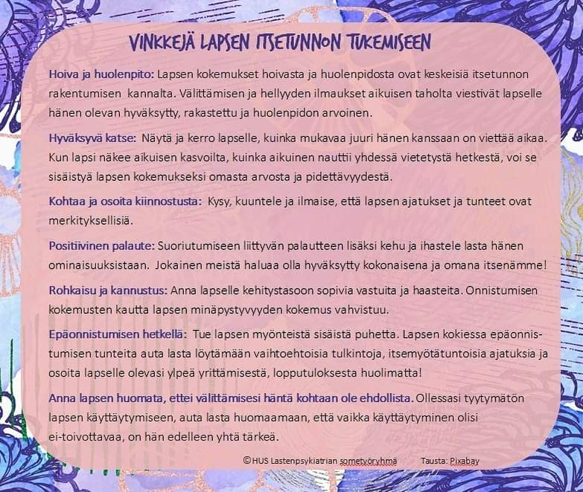
ITSETUNNON MERKITYS LAPSEN JA NUOREN ELÄMÄSSÄ
Itsetunnolla tarkoitetaan itsensä tuntemista, hyväksymistä ja arvostamista. Hyvällä itsetunnolla on yhteyksiä muun muassa mielen hyvinvointiin, kokemukseen omista vaikutusmahdollisuuksista ja selviytymiseen stressitilanteissa. Itsetunto kehittyy läpi elämän, mutta lapsuutta ja nuoruutta pidetään tärkeinä ikävaiheina itsetunnon rakentumisen kannalta. Moni vanhempi pohtiikin, kuinka tukea lapsen tai nuoren itsetunnon kehittymistä. Kokosimme muutamia vinkkejä pohdintojen tueksi. (HUS-sometyöryhmä)

Slide 32

Lapsen tuki- LAPSELLA ON OIKEUS HOITOON, HUOLENPITOON JA TUKEEN
https://www.youtube.com/watch?v=nsvCyprelDM (n. 10 min)

Slide 33
Vinkkejä SIVUSTOista ja kirjoista
Haastavien tilanteiden ennakoinnin ABC (Case-esimerkkejä ja vinkkejä toimivampaan arkeen)
https://erityisvoimia.fi/ennakoinnin-abc/
Ahonen Liisa: Haastavat kasvatustilanteet. Lämpimän vuorovaikutuksen käsikirja
Sandberg Erja: Pedagoginen tuki varhaiskasvatuksessa ja esiopetuksessa
Pihlaja & Viitala: Varhaiserityiskasvatus
Sainio, Pajulahti & Sajaniemi: Näin tuet lapsen itsesäätelyä
Heiskanen Noora ja Syrjämäki Marja (toim.): Pienet tuetut askeleet. Varhaiskasvatuksen uudistuva tuki ja kehittyvät käytännöt.

